Slide 1
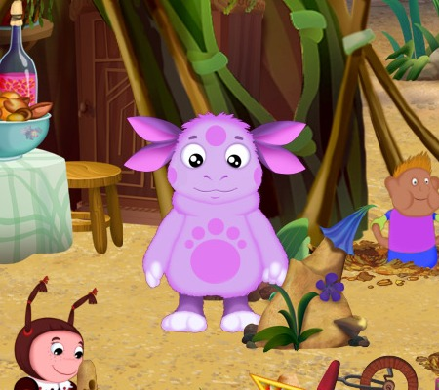
«Рисуем Лунтика» Учитель МОУ гимназии № 9 г. Комсомольска-на-Амуре Сердюк Анна Владимировна

Slide 2
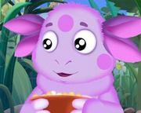
Фиолетовой окраски, Этот зверь совсем нестрашный- Дружелюбен, честен, ласков. Как зовут тебя мохнатик?

Slide 3
Это что за девочка, Ходит в платье красном? Косы вверх, как стрелочки. Голосок прекрасный.

Slide 4
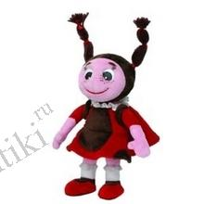
Божья коровка Мила

Slide 5
Что за это молодец? По травинкам скок да прыг. Длинногенький кузнец. Сидеть он просто не привык.

Slide 6
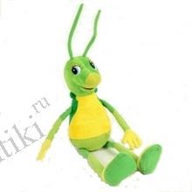
Кузнечик Кузя

Slide 7
Рано утром он встает И кипит работа. Два ведра с собой берет Собирает туда мед.

Slide 8
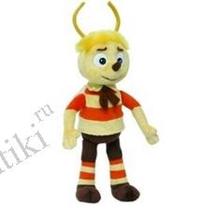
Пчелёнок

Slide 9
В прошлом был он генерал, И красавец и удал. Он спасал когда-то мир. Помнит то его мундир.

Slide 10
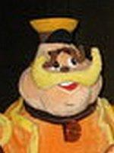
Дядя Шер

Slide 11
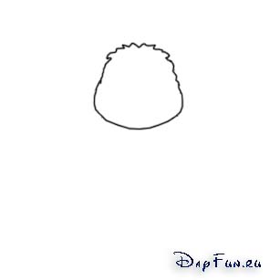

Slide 12
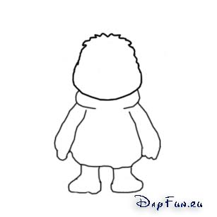

Slide 13
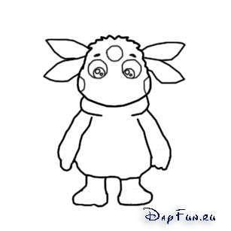

Slide 14
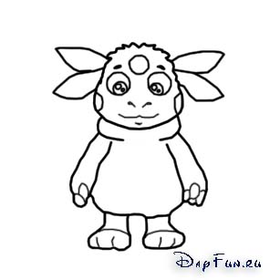

Slide 15
